Slide 1
Processmodellering 1 - IDEF0 Del 3: Introduktion till IDEF0
Erik Perjons
DSV, Stockholms Universitet

Slide 2
IDEF0 - Bakgrund

Slide 3
IDEF0 - bakgrund
IDEF0 tillhör en grupp modelleringsspråk (eller modelleringstekniker) kallade ICAM Definition Language (IDEF), som utvecklades under 1970- och 1980-talen av US Air Force.
Exempel på andra modelleringsspråk/modelleringstekniker i IDEF-familjen är: IDEF1 for informationsmodellering, IDEF1X för databasdesign, och IDEF3 för processmodellering

Slide 4
IDEF0 - bakgrund
IDEF0 är ett modelleringsspråk för att representera funktioner i ett system
”IDEF0 is a function modeling approach” (Giachetti, 2010)
IDEF0 visar hur input konsumeras/transformeras av en funktion för att producera output

Slide 5
IDEF0 - Modelleringsbegrepp

Slide 6
IDEF0 - Funktion
Funktion
Försäljningsprocess
Funktion (eng. Function) - representerar en funktion, en avdelning, en verksamhetsprocess, en subprocess, en aktivitet, ett system

Slide 7
IDEF0 - Input, Output
Input
Output
Försäljningsprocess
Input - representerar objekt eller data/information som transformeras/konsumeras av funktionen
Output – representerar objekt eller data/information som produceras av funktionen

Slide 8
IDEF0 - Kontroll, Mekanism
Kontroll
Försäljningsprocess
Mekanism
Kontroll (eng. Control) - representerar information som styr transformeringen av input till output i funktionen. Det är villkor som krävs för att funktionen ska producera rätt output. Det kan till exempel vara styrdokument, ritningar, rutinbeskrivningar
Mekanism (eng. Mechanism) - representerar medel/resurser som möjliggör/stödjer transformeringen (det vill säga exekvering av funktion)

Slide 9
IDEF0 - Input, Output, Kontroll, Mekanism
Kontroll
Funktion
Input
Output
Försäljningsprocess
Mekanism
Pilarna antar olika roller beroende på hur de kommer in eller lämnar funktionen

Slide 10
IDEF0 - Exempel

Slide 11
IDEF0-exempel
Student
Utbildningsprocess
A1
Examinerad student
Lärare
eLearning-system
Arbetskraft
Rekryterings-process
A2
Personalsansvarig
HR-system
IT-system
Införskaffa IT system
A3
Ärendehanterings-
system
IT-personal

Slide 12
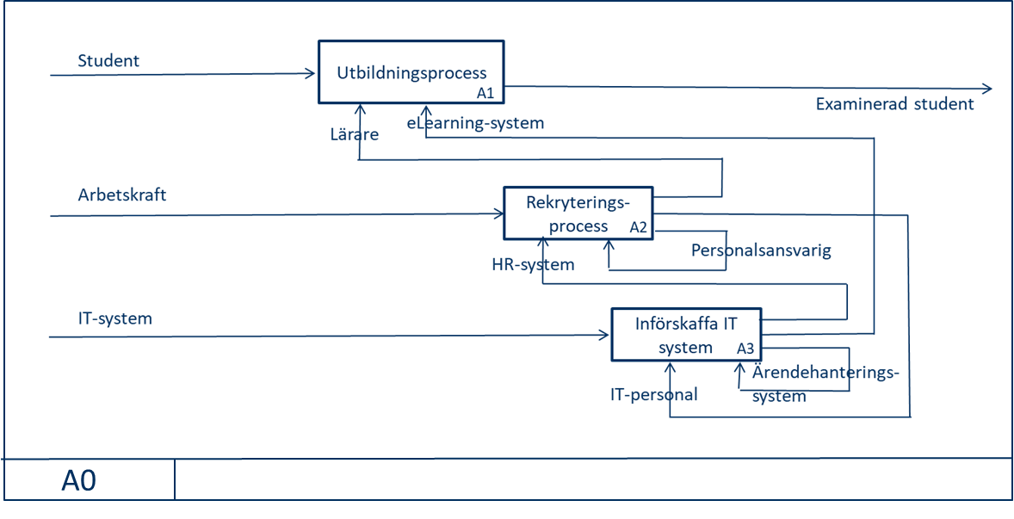
IDEF0 – Exempel på relationer mellan diagram på olika hierarkiska nivåer (A-0 och A0)

Slide 13
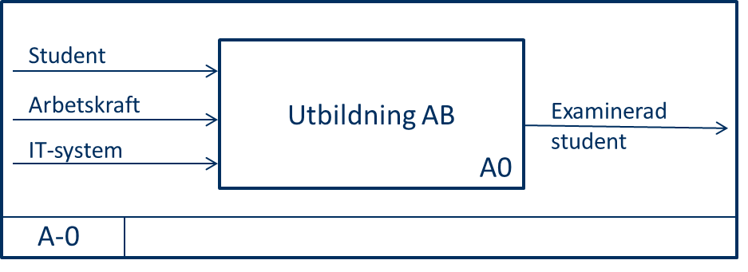
IDEFO-exempel

Slide 14
IDEFO-exempel
En funktion i IDEF0 kan nedbrytas i subfunktioner (del-av-relation)
En IDEF0-modell är en samling diagram organiserade i en hierarki så att varje diagram kan brytas ned i ett allt mer detaljerat diagram, kallas ibland och barndiagram vs föräldradiagram

Slide 15
IDEFO-exempel
En funktion i IDEF0 kan nedbrytas i subfunktioner (del-av-relation)
En IDEF0-modell är en samling diagram organiserade i en hierarki så att varje diagram kan brytas ned i ett allt mer detaljerat diagram, kallas ibland och barndiagram vs föräldradiagram

Slide 16
IDEFO-exempel
En funktion i IDEF0 kan nedbrytas i subfunktioner (del-av-relation)
En IDEF0-modell är en samling diagram organiserade i en hierarki så att varje diagram kan brytas ned i ett allt mer detaljerat diagram, kallas ibland och barndiagram vs föräldradiagram

Slide 17
IDEF0 – A-0-diagram i fokus

Slide 18
IDEFO-exempel

Slide 19
A-0-diagram
A-0-diagram kallas även kontextdiagram och är på högsta nivån, och fungerar som en systemgräns
A-0-diagram utläses ”A minus 0”
A-0-diagrammet visar hela systemet som en enkel box numrerad som A0, samt visar alla kopplingar/länkar till den externa omgivningen. Det visar därmed också systemgränsen
OBS! A-0-diagram visar A0-noden
Visar att det är ett A-0-diagram
Noden (boxen) i ett A-0-diagram heter A0

Slide 20
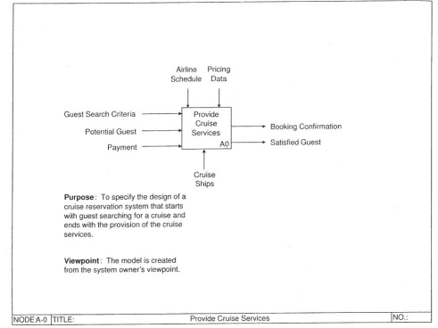
A-0-diagram
A-0-diagram används också för att ange syfte/mål och perspektiv med IDEF0 modellen (med dess ingående diagram)
Syfte/mål med IDEF0-modellen
Ur vems perspektiv görs modellen
(Figur från Giachetti, 2010)

Slide 21
IDEF0 – A0-diagram i fokus

Slide 22
IDEFO-exempel

Slide 23
A0-diagram
A0-diagram är nästa högsta nivå i hierarkin
Är ofta den nivå som det är enklast att börja modellera
Visar att det är ett diagram på A0-nivån, ett A0-diagram
Noderna i ett A0-diagram benämns A1, A2, A3 och så vidare

Slide 24
IDEF0 – A1-diagram i fokus

Slide 25
IDEFO-exempel

Slide 26
IDEFO-exempel

Slide 27
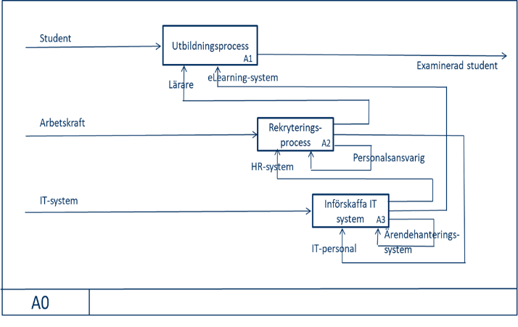
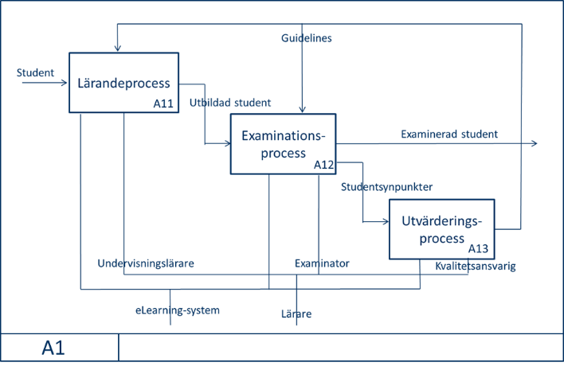
IDEFO-exempel

Slide 28
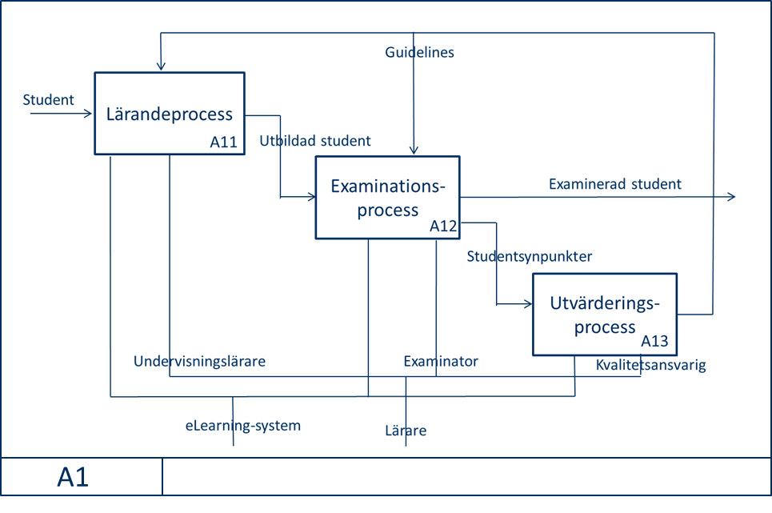
IDEFO-exempel
Noderna i ett A1-diagram benämns A11, A12, A13 och så vidare
Visar att det är ett diagram på A1-nivån, ett A1-diagram

